Slide 1
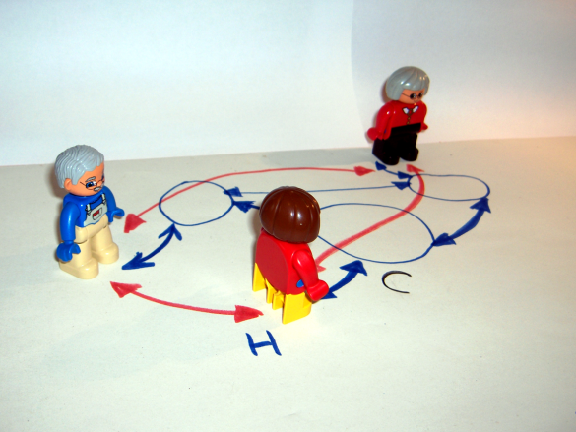
Groupware y CSCW
Entendiendo uno a partir del otro…

Slide 2
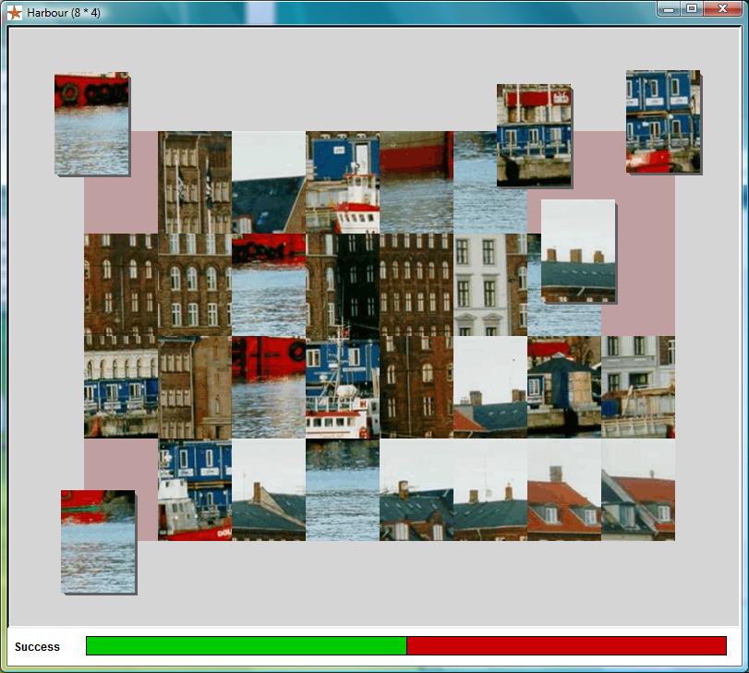
Veamos….

Slide 3
Groupware
“Sistemas informáticos que soportan a grupos de personas involucradas en una tarea común (o meta) y que proveen una interface a un ambiente compartido” ₁
“Procesos grupales intencionales mas software para soportarlos” ₂
“El groupware vuelve al usuario consiente de ser parte del equipo […] acentúa en ambiente de múltiples usuarios”₃
1. Groupware: some issues and experiences. Ellis et al. 1991
2. Groupware: Coining and Defining It. Peter+Trudy Johnson-Lenz. 1978
3. The Arizona Analyst Information System . Lynch et al. 1990.
Notes:
Tres definiciones interesantes, cada una con su contribución. Ellis et.al. Pone al software en frente, aclarando que es para que lo usen grupos de personas. Incluye la idea de que hay una tarea compartida (u objetivo) y que existe un ambiente compartido. Johnson Lenz prone primero los procesos grupales, y al software como un habilitador. Finalmente, Lynch hace foco en la importancia de que el usuario sea consciente de que está en un ambiente de mútiples usuarios, que es parte de un equipo.

Slide 4
Groupware
“Sistemas informáticos que soportan a grupos de personas involucradas en una tarea común (o meta) y que proveen una interface a un ambiente compartido” ₁
“Procesos grupales intencionales mas software para soportarlos” ₂
“El groupware vuelve al usuario consiente de ser parte del equipo […] acentúa en ambiente de múltiples usuarios”₃
1. Groupware: some issues and experiences. Ellis et al. 1991
2. Groupware: Coining and Defining It. Peter+Trudy Johnson-Lenz. 1978
3. The Arizona Analyst Information System . Lynch et al. 1990.
Notes:
Ambiente compartido provee información sobre the participants, los objetos compartidos, the current state of the project, and the social atmosphere?

Slide 5
Groupware
“Sistemas informáticos que soportan a grupos de personas involucradas en una tarea común (o meta) y que proveen una interface a un ambiente compartido” ₁
“Procesos grupales intencionales mas software para soportarlos” ₂
“El groupware vuelve al usuario consciente de ser parte del equipo […] acentúa en ambiente de múltiples usuarios”₃
1. Groupware: some issues and experiences. Ellis et al. 1991
2. Groupware: Coining and Defining It. Peter+Trudy Johnson-Lenz. 1978
3. The Arizona Analyst Information System . Lynch et al. 1990.
Notes:
Ambiente compartido provee información sobre the participants, los objetos compartidos, the current state of the project, and the social atmosphere?

Slide 6
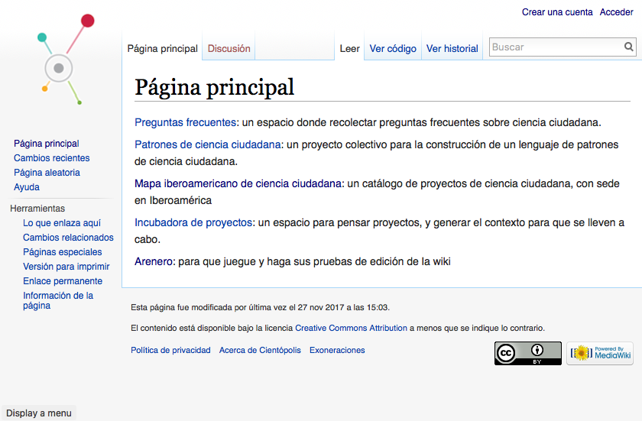
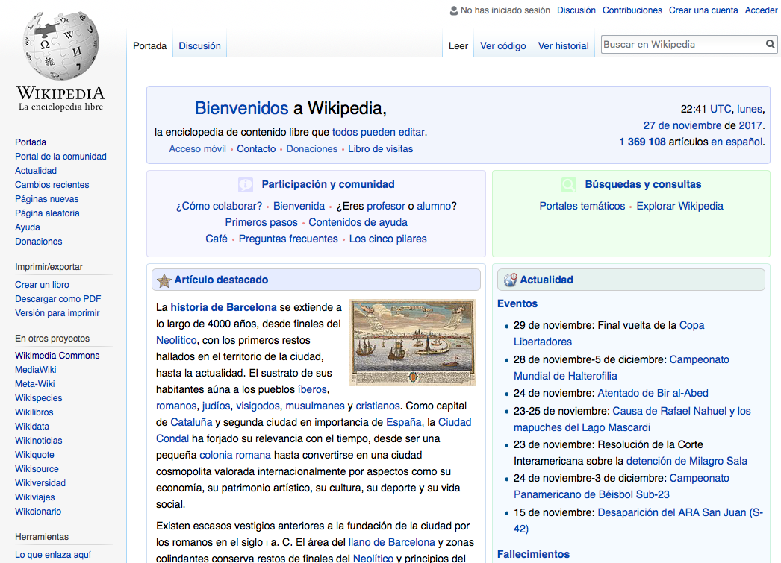
Wikis / Wikipedia

Slide 7
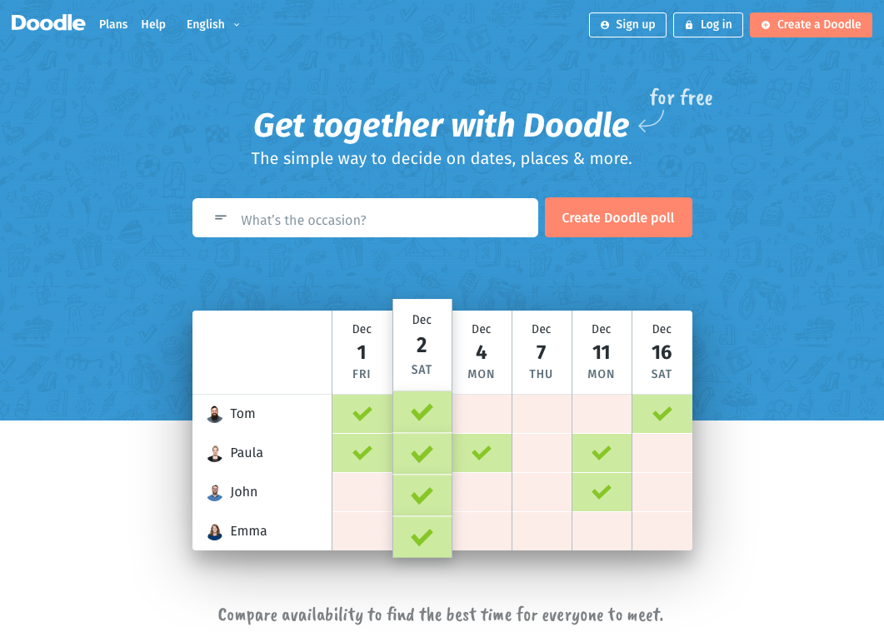
Doodle

Slide 8
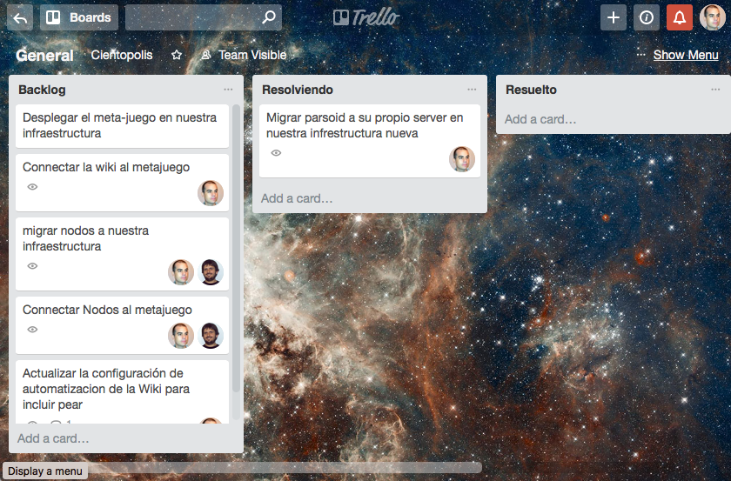
Trello

Slide 9
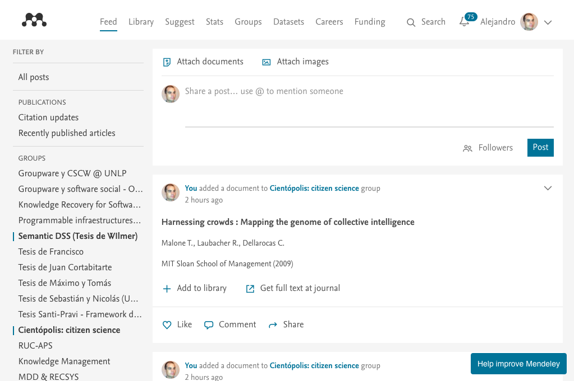
Mendeley

Slide 10
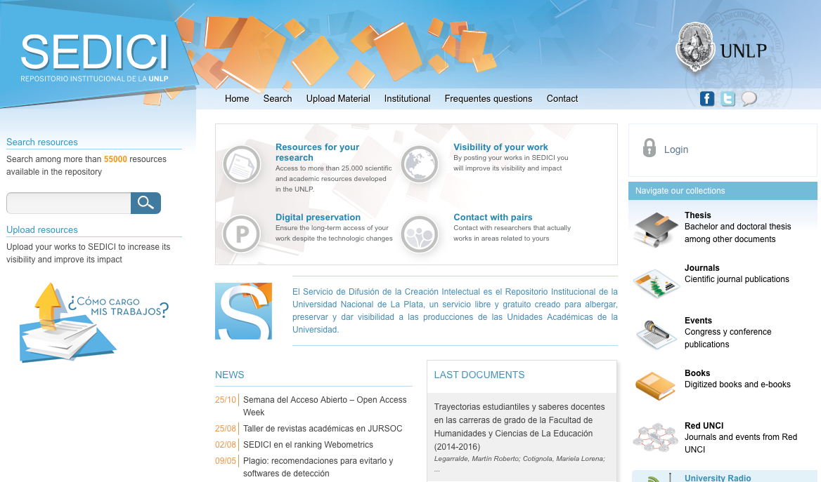
SEDICI / D-SPACE

Slide 11
CSCW
CSCW es la disciplina que estudia las formas en las que la gente trabaja en equipo, con las tecnologías que facilitan su trabajo incluyendo hardware, software, servicios y técnicas.
Groupware - “un tipo de” CScw
Que groupware necesito o que necesito del groupware, depende de cómo entienda el CW y el rol del groupware en darle soporte…

Slide 12
csCW (Cooperative Work)
Algunas formas de CW son mas adecuadas que otras para algunas tareas
Cada forma de CW tiene sus necesidades de CS
Algunas formas de CS son mas díficiles de obtener que otras
Veamos…
informar
coordinar
colaborar
cooperar
bajo
Grado de comunicación grupal
alto
J. H. Bair, “Supporting cooperative work with computers: addressing meeting mania,”
COMPCON Spring 89. Thirty-Fourth IEEE Computer Society International Conference: Intellectual Leverage, pp. 208–217.

Slide 13
informar
coordinar
colaborar
cooperar
bajo
Grado de comunicación grupal
alto
La información fluye solo en un sentido
El proovedor no necesita conocer al receptor (aunque le sería útil)
El que envía y el que reciben tienen poco contacto
Ejemplos
Publicar noticias en una pizarra
Publicar información en un sitio web tradicional
Mailing masivo (publicidad, ofertas…)
Notes:
Implica ofrecer al proveedor soporte para 1) crear la información, 2) transmitirla/publicarla donde pueda acceder el receptor 3) mecanismos para que el receptor pueda encontrar y acceder a la información.

Slide 14
informar
coordinar
colaborar
cooperar
bajo
Grado de comunicación grupal
alto
Implica
Ofrecer al proveedor soporte para:
crear la información,
transmitirla/publicarla donde pueda accederla el receptor
Mecanismos para que el receptor pueda encontrar y acceder a la información

Slide 15
informar
coordinar
colaborar
cooperar
bajo
Grado de comunicación grupal
alto
El que envía y el que recibe entran en contacto
Coordinan el uso de información/recursos/tiempo.
No (necesariamente) comparten objetivo pero (problemente) si afiliación y/o interés.
La información fluye en ambos sentidos
Ejemplos
Coordinación del uso de recursos compartidos (p.e., aulas)
Planear reuniones/eventos (en este caso, el recurso compartido es el tiempo)
Notes:
Modelar los recursos compartidos, registrar su disponibilidad y uso, permitir a los involucrados consultar disponibilidad, ocupar recursos, negociar uso.

Slide 16
informar
coordinar
colaborar
cooperar
bajo
Grado de comunicación grupal
alto
Implica
Modelar los recursos compartidos
Registrar su disponibilidad y uso
Permitir a los involucrados consultar disponibilidad, ocupar recursos, negociar uso

Slide 17
informar
coordinar
colaborar
cooperar
bajo
Grado de comunicación grupal
alto
Los involucrados participan en un mismo proceso
Es común que haya disparidad de responsabilidades (involucramiento)
Hay un resultado conjunto, pero cada uno es responsable de una parte (se lo evalúa independientemente).
Frecuencia de interacción entre los involucrados es variada
Ejemplos
Procesar un expediente
Construir un software (métodos tradicionales)
Atención a clientes (p.e. CRM)
Notes:
Modelo del proceso. Estado del proceso. Asignación de responsabilides.

Slide 18
informar
coordinar
colaborar
cooperar
bajo
Grado de comunicación grupal
alto
Implica
Modelar el proceso (tareas, recursos, tiempos, etc.)
Actualizar y publicar el estado del proceso
Asignar responsabilidades y dar seguimiento
Soportar la integración de los resultados individuales

Slide 19
informar
coordinar
colaborar
cooperar
bajo
Grado de comunicación grupal
alto
Objetivo común con un plan compartido y tareas comunes o fuertemente interdependientes
Los objetivos del grupo sobre los de los individuos (se evalua el equipo)
Interacción regular y frecuente
Fuerte énfasis en reuniones cara a cara
Decisiones generalmente basadas en consenso
Las decisiones son responsabilidad de todo el equipo
Ejemplos
Reuniones
Toma de desiciones en equipo
Escritura conjunta de un artículo

Slide 20
informar
coordinar
colaborar
cooperar
bajo
Grado de comunicación grupal
alto
Implica
Asistencia para la toma conjunta de decisiones
Acceso concurrente a los recursos compartidos
Soporte para reuniones/actividades cara a cara (aún para equipos distribuidos)

Slide 21
Que espero del groupware (alcance)
“Sistemas informáticos que soportan a grupos de personas involucradas en una tarea común (o meta) y que proveen una interface a un ambiente compartido” ₁
“Procesos grupales intencionales mas software para soportarlos” ₂
“El groupware vuelve al usuario consciente de ser parte del equipo […] acentúa en ambiente de múltiples usuarios”
1. Groupware: some issues and experiences. Ellis et al. 1991
2. Groupware: Coining and Defining It. Peter+Trudy Johnson-Lenz. 1978
3. The Arizona Analyst Information System . Lynch et al. 1990.
Notes:
Ambiente compartido provee información sobre the participants, los objetos compartidos, the current state of the project, and the social atmosphere?

Slide 22
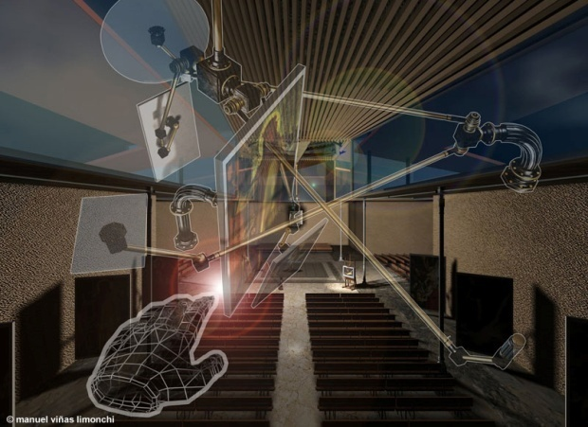
Ambiente compartido (una expectativa de máxima)
¿Quiénes participan?
Personas, roles, capacidades, asignaciones…
¿Qué objetos tenemos?
Documentos, herramientas, discusiones…
¿Cuál es el estado actual del proyecto/tarea?
Deadlines, asignación de tareas, progreso…
¿Cuál es la atmósfera social?
Presencia, presiones, estados de animo, relaciones…

Slide 23


Que espero del groupware (rol)
Groupware como mecanismo
Groupware como contexto
La interacción humana puede modelarse como una maquina, con interacciones determinísticas entre sus partes
Los sistemas humanos se auto-organizan, y son el resultado de la interacción irrestricta entre individuos autónomos

Slide 24

Groupware como mecanismo
El rol del groupware es proveer mecanismos bien definidos de interacción
La coherencia grupal es la consecuencia de un mecanismo que determina el resultado en base a reglas explicitas y algoritmos
El groupware mantiene a las personas en “la tarea”, fuerza roles y compromiso, busca eficiencia y productividad, busca que se participe en una forma predefinida
Ejemplo: clásicos sistemas de gestión de expedientes

Slide 25
Groupware como contexto
El rol del groupware es proveer un espacio para que la gente se encuentre y auto-organice
La coherencia grupal es el resultado de las interacciones entre los individuos
En lugar de buscar compromiso e imponer reglas, el groupware permite que se contribuya en la forma y medida que cada uno quiera
Ejemplo: Wikipedia

